Slide 1
辨識馬路坑洞 進度報告
負 責 人：何佳曄
目前成員：何佳曄
報告日期：2021.05.21
開始日期：2021.05.14
結束日期：-

Slide 2
TO DO LIST
2021/05/07 ~ 2021/05/13
抓取馬路範圍
分工
2021/05/14 ~ 2021/05/20
抓取馬路範圍
LBP 和 抓 markers 單元測試
API 設計
程式碼: unit_test_lbp.py

Slide 3
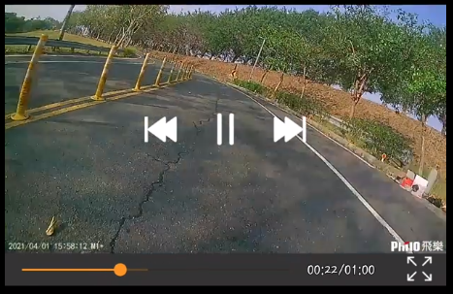
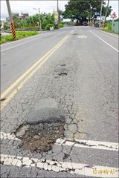
情境需求
使用影片模擬行車紀錄器攝像頭所拍下之即時畫面在封閉場域道路
如:學校
進行坑洞、障礙物之深度、高度、大小即時辨識
並在畫面中將障礙物圈出
預期結果
預期結果

Slide 4
功能需求
1.辨識並標記出:
1.坑洞
2.凸包、有高度的障礙物
3.標線
4.車輛、行人、動物
5.樹葉、陰影、積水、模糊標線
6.裂紋
2.檢測障礙物的深度、高度、大小

Slide 5
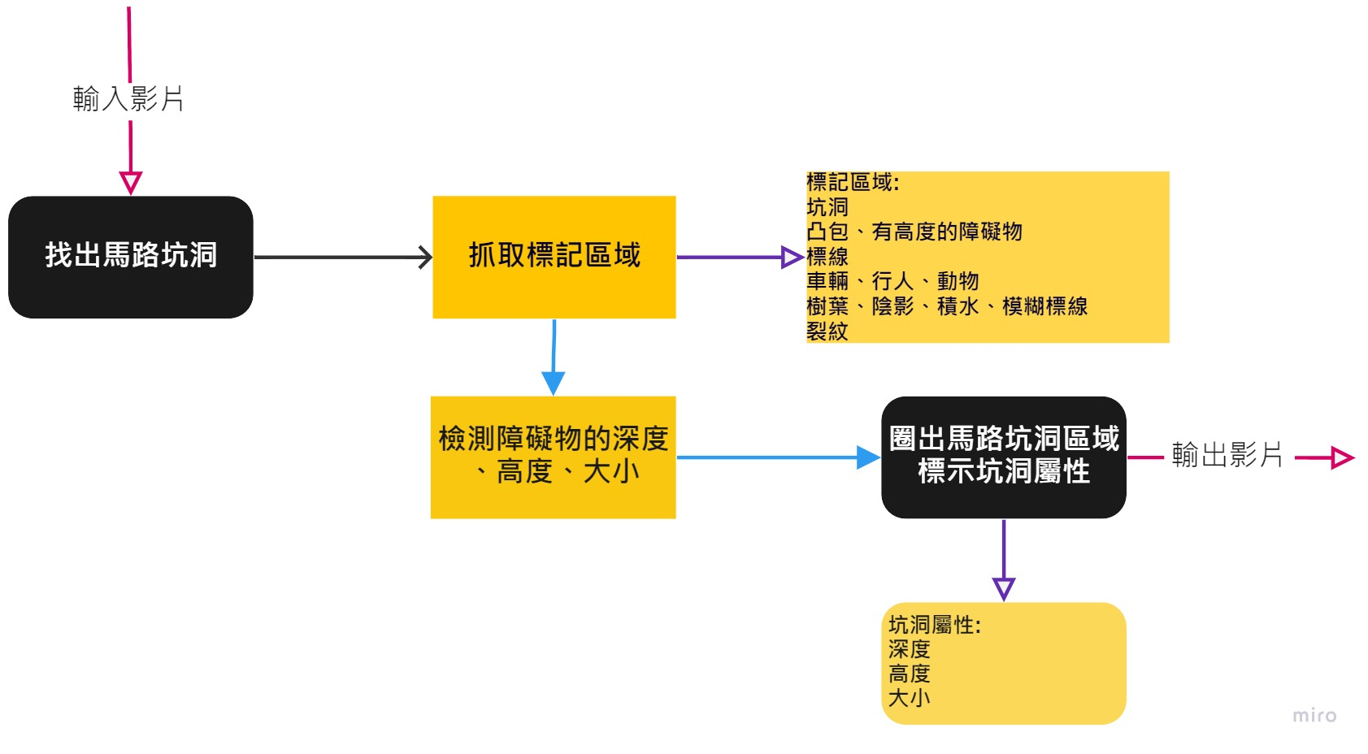
專案架構

Slide 6
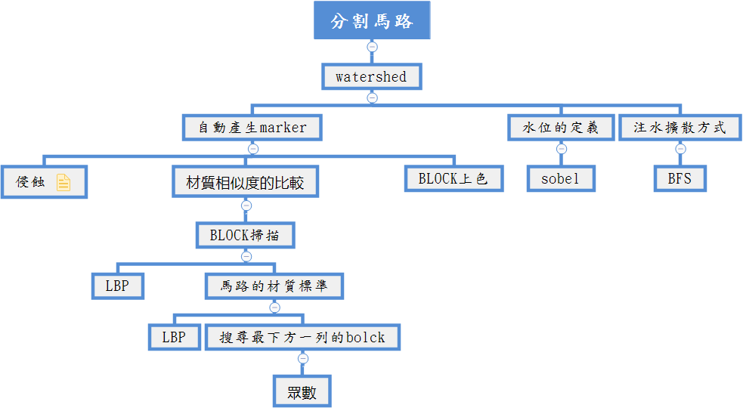
2021/05/13 BreakDown

Slide 7
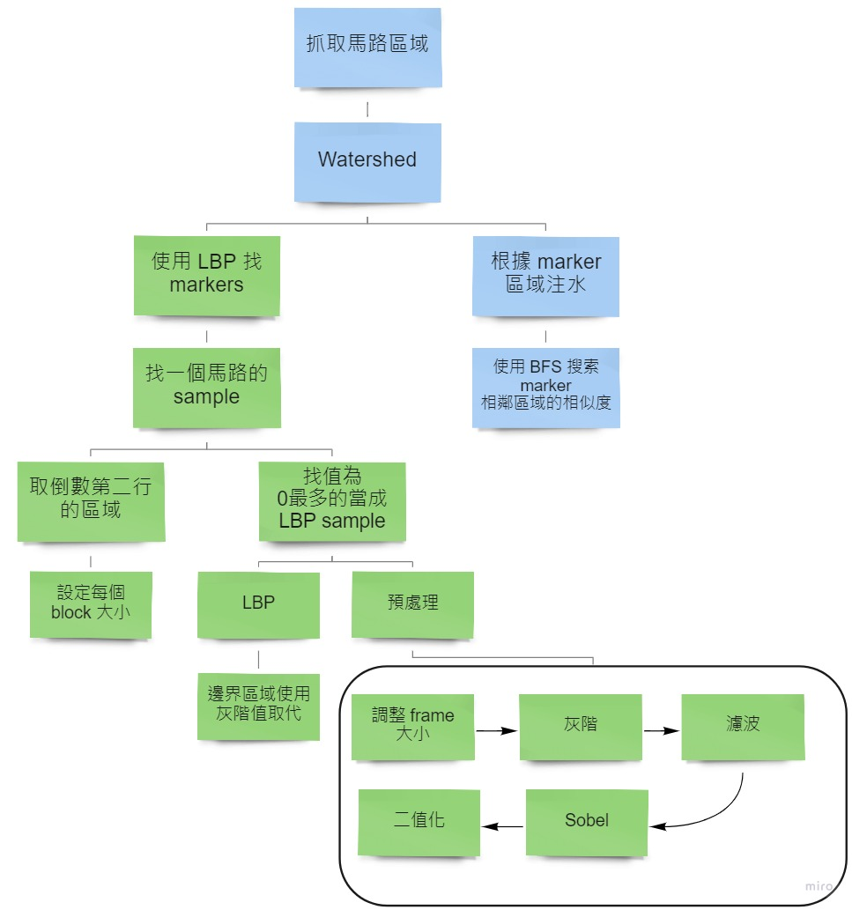
2021/05/18 BreakDown
綠色的背景框代表已完成的部分

Slide 8
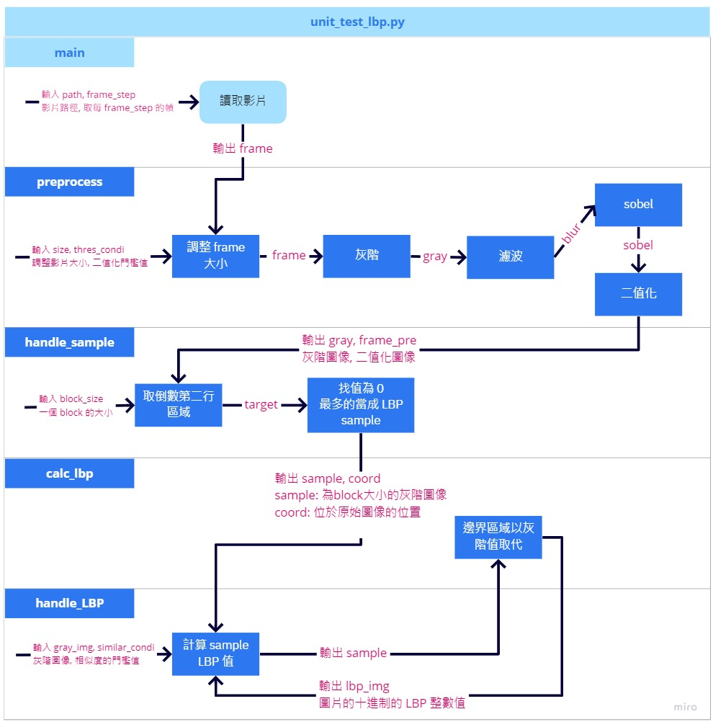
當周進度
設計架構

Slide 9
當周進度
API

Slide 10
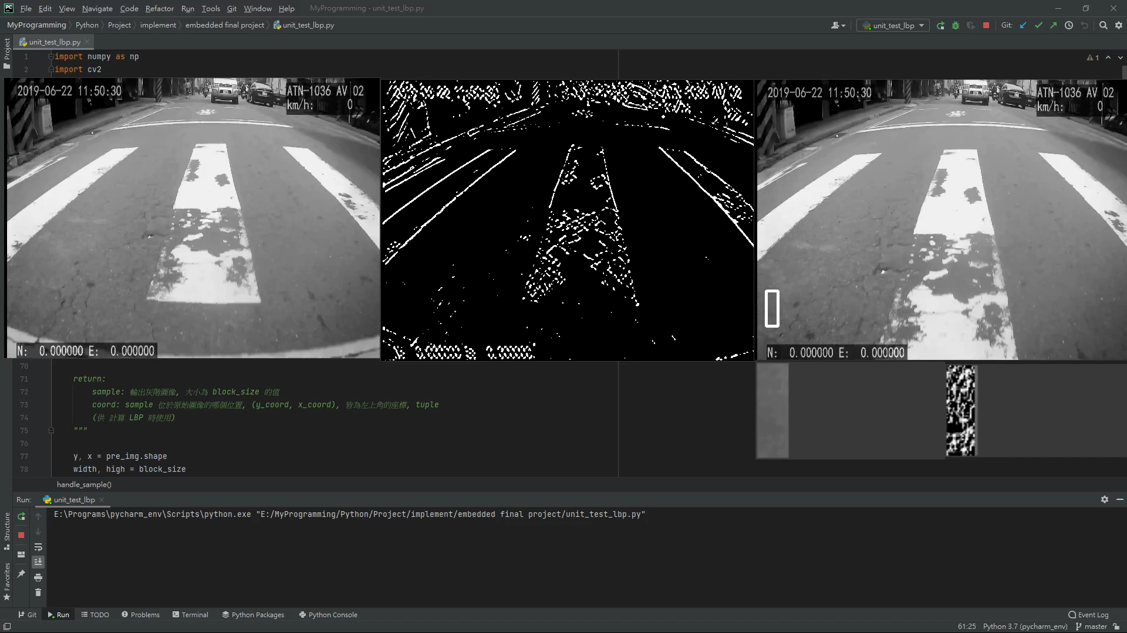
當周進度
單元測試

Slide 11
2021/05/07 ~ 2021/05/14

Slide 12
專案架構

Slide 13
2021/05/13 BreakDown

Slide 14
分工
何佳曄、陳陽棋
曾梓維、葉易德

Slide 15
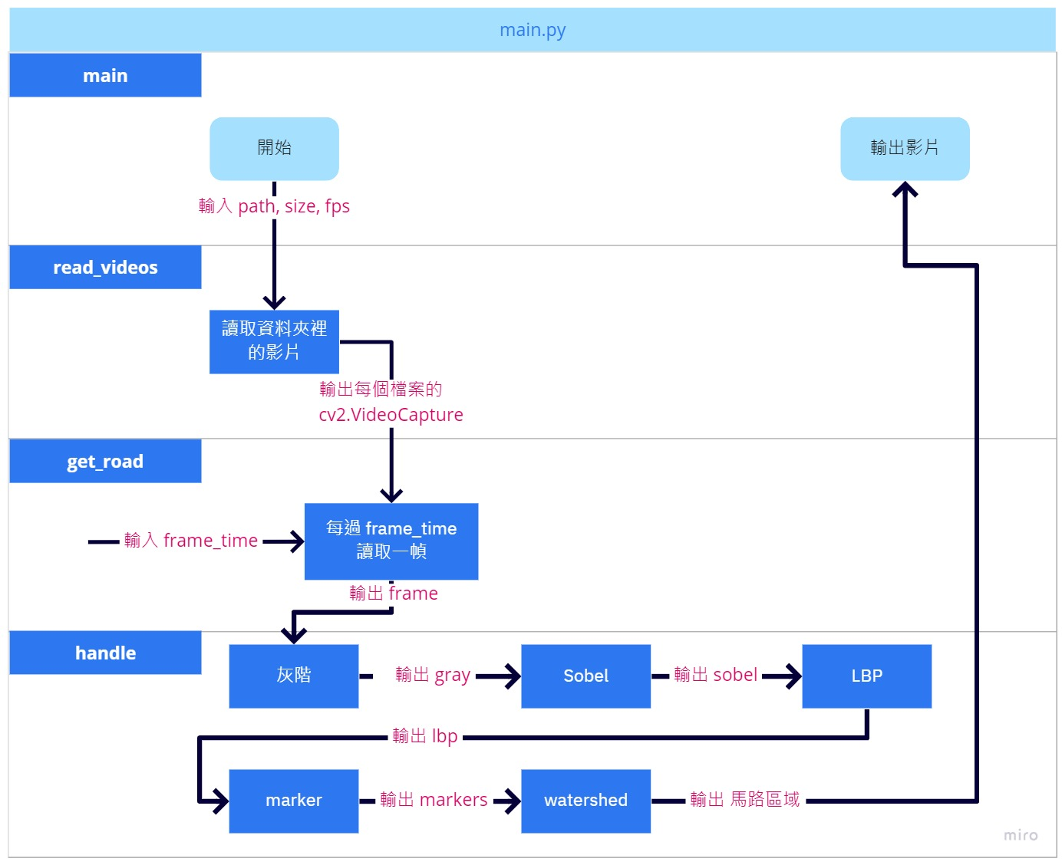
當周進度
設計架構

Slide 16
2021/05/14 ~ 2021/05/20

Slide 17
2021/05/18 BreakDown
綠色的背景框代表已完成的部分

Slide 18
當周進度
設計架構

Slide 19
當周進度
單元測試

Slide 20
開會紀錄
2021/05/13
LBP 抓取相鄰 blocks 去比較, 當成 watershed 的 markers

Slide 21
參考資料

Slide 22
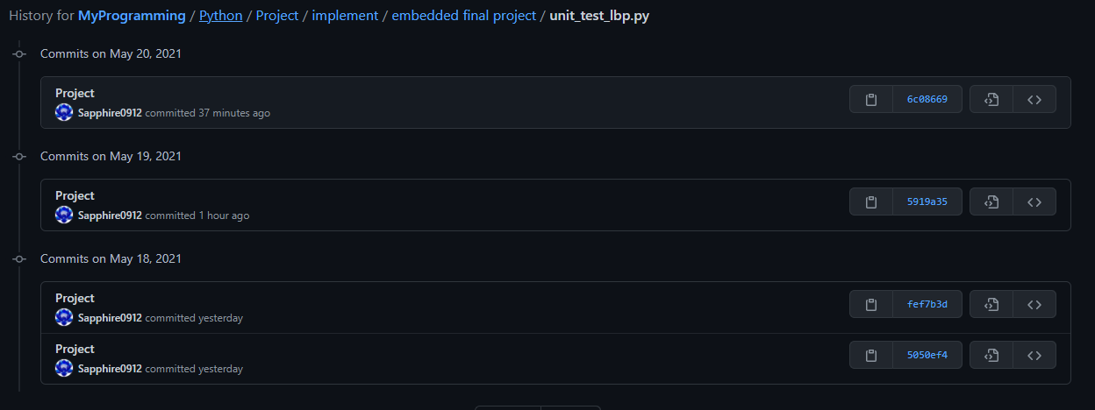
2021/05/20 控管紀錄

Slide 23
問題紀錄

